Slide 1



KÍNH CHÀO QUÝ THẦY CÔ GIÁO
CÙNG CÁC EM HỌC SINH !

Slide 2
Thứ tư ngày 9 tháng 10 năm 2024
Toán :

Slide 3




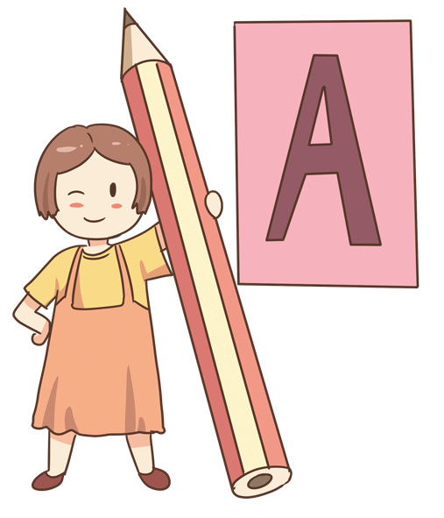

Slide 4





Slide 5


Toán
BẢNG NHÂN 9, BẢNG CHIA 9
9 x 2= ?
9 + 9 = 18
9 x 2 = 18
18 : 9 = 2

Slide 6
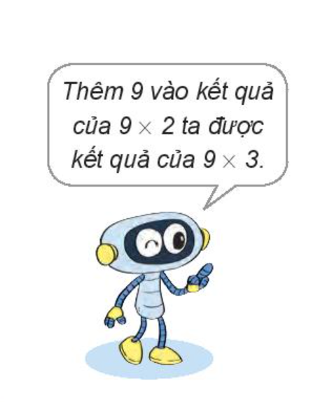
b) Hoàn thành bảng nhân 9, bảng chia 9
Bảng nhân 9
9 x 1 = 9
9 x 2 = 18
9 x 3 = ?
9 x 4 = ?
9 x 5 = ?
9 x 6 = ?
9 x 7 = ?
9 x 8 = ?
9 x 9 = ?
9 x 10 = 90
Bảng chia 9
9 : 9 = 1
18 : 9 = 2
27 : 9 = ?
36 : 9 = ?
45 : 9 = ?
54 : 9 = ?
63 : 9= ?
72 : 9 = ?
81 : 9 = ?
90 : 9 = 10
27
3
36
4
45
5
54
6
63
7
72
8
81
9

Slide 7
Bài 1: Tính nhẩm
9 x 1 b) 9 x 2 c) 9 x 3 d) 9 x 10
9 x 4 9 x 5 9 x 6 9 x 0
9 x 7 9 x 8 9 x 9 0 x 9
= 9
= 18
= 27
= 90
= 36
= 54
= 0
= 45
= 0
= 63
= 0
= 72
= 81
= 0
Lưu ý: Số nào nhân với 0 cũng bằng 0
Số 0 nhân với số nào cũng bằng 0

Slide 8








Bài 2: Hai phép tính nào dưới đây có cùng kết quả?

Slide 9




Slide 10


9 nhân 4 được 36
9 nhân mấy được 36?
Notes:
Giáo viên nêu câu hỏi, cả lớp trả lời

Slide 11
9 nhân 6 được 54
9 nhân mấy được 54?
Notes:
Giáo viên nêu câu hỏi, cả lớp trả lời

Slide 12
72 chia 9 được 8
72 chia 9 được mấy ?
Notes:
Giáo viên nêu câu hỏi, cả lớp trả lời

Slide 13
81 chia 9 được 9
81 chia mấy được 9?
Notes:
Giáo viên nêu câu hỏi, cả lớp trả lời

Slide 14
9 x 3 = 27 (người)
Mỗi hàng có 9 người, 3 hàng như thế có bao nhiêu người?
Notes:
Giáo viên nêu câu hỏi, cả lớp trả lời

Slide 15
9 x 5 = 45 (bút chì)
Mỗi hộp có 9 bút chì. Hỏi 5 hộp như thế có bao nhiêu bút chì?
Notes:
Giáo viên nêu câu hỏi, cả lớp trả lời

Slide 16

TẠM BIỆT CÁC EM

